Slide 1
Что реализовано

Slide 2
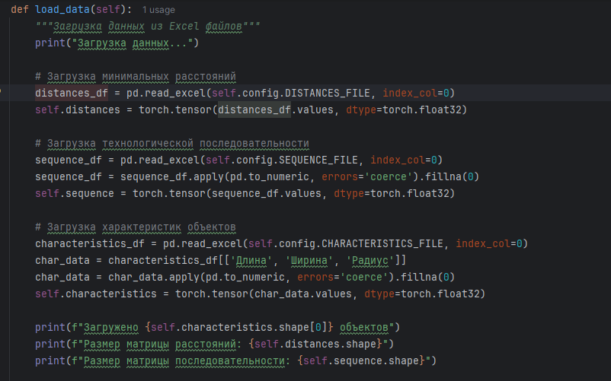
Загрузка файлов примерами

Slide 3
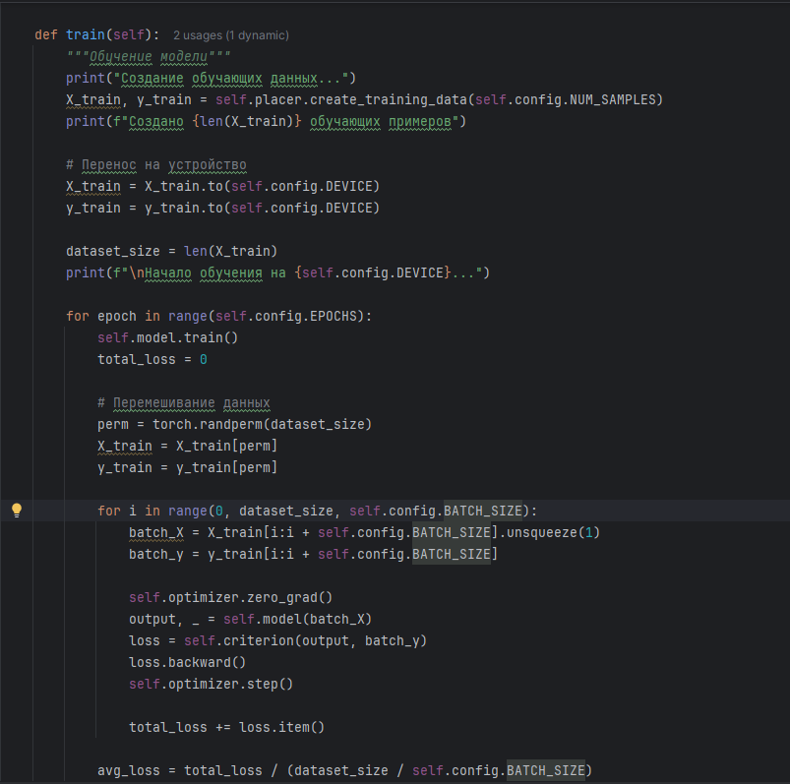
Обучение

Slide 4
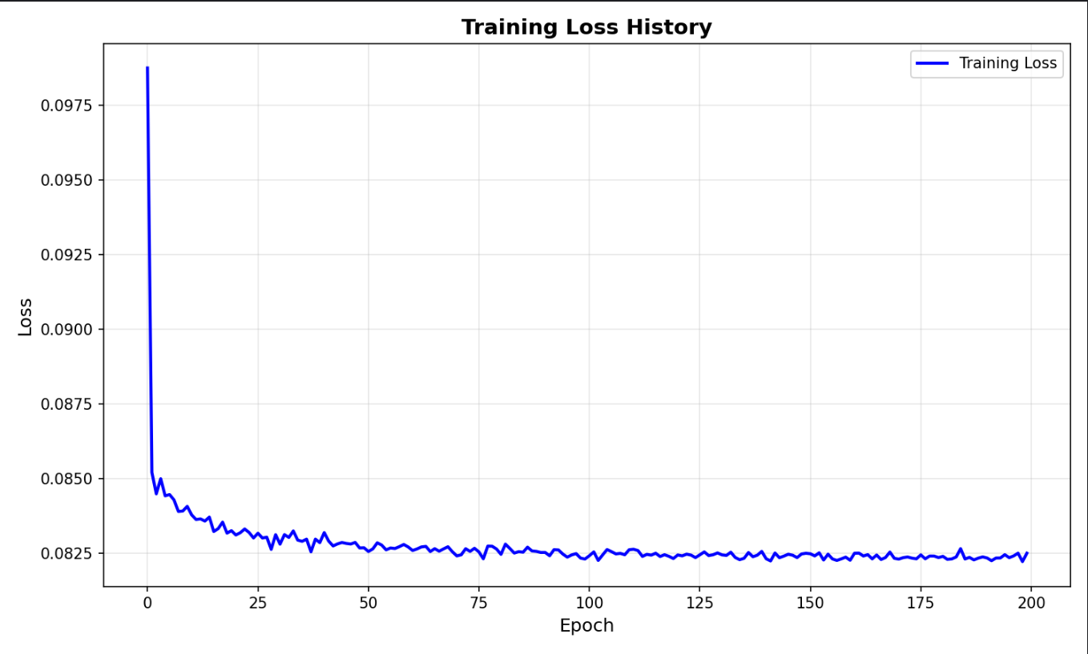

Slide 5
